Slide 1
Rodinné lékařství I
Magisterské studium zdravotních věd

Slide 2
Historie rodinného lékařství I
bylinkáři – praktičtí lékaři, internisté
ranhojiči – chirurgové
porodní báby – gynekologové
1780 - Společnost praktických lékařů ranhojičů, porodníků
1870 – Rakousko – uhersko – obecní, obvodní a městští lékaři – péče o zdraví svěřené populace, ochrana před epidemiemi, dohled nad špitály, lékárnami a školami

Slide 3
Historie rodinného lékařství II
po I. světové válce
- rozvoj stomatologie – dentisté, kliniky
rozvoj porodnictví – více porodů lékařsky vedených – bohatší vrstvy, dostupnost nemocnic s rozvojem automobilizmu
praktičtí/rodinní lékaři – zajišťovali péči o obyvatele svěřeného území -byli schopni vyřešit až 90% problémů svých klientů
1948 – obvodní systém péče – povinnost navštěvovat „svého“ OL, vyčlenění gynekologie a pediatrie v primární péči

Slide 4
Historie rodinného lékařství III
rysy péče obvodních lékařů – do 1989
- více obyvatel v obvodu
- důraz na specializovanou péči – ztráta pocitu zodpovědnosti za „svého“ pacienta
- geriatrické sestry - prospěšné
- vedení skupin ČČK - prospěšné
- dozor nad stravovacími prostory - prospěšné

Slide 5
Historie rodinného lékařství IV
po roce 1989
- privatizace praktických lékařů a ambulantních specialistů
- možnost volby praktického lékaře
- systém pediatrické a gynekologické péče zachován
- jen pomalý návrat gate keepingu
- nevrátila se geriatrická sestra, školení ČČK ani dozor nad stravovacími provozy

Slide 6
Charta praktického / rodinného lékařství I
vydána Evropskou filiálkou WHO 1997
základní rysy
- všeobecnost
- dostupnost
- integrovaná péče
- kontinuální péče
- týmová práce
- holistický pohled

Slide 7
Charta praktického / rodinného lékařství II
základní rysy
- osobní vztah
- orientace na rodinu
- orientace na společnost
- koordinovanost
- spolehlivost
- obhajování klientů

Slide 8
Kompetence praktického lékaře
praktický/rodinný lékař je odborníkem na primární péči
kompetence jsou dány
erudicí – LF, atestace, CME
vybavením stacionárním a mobilním – EKG, peakflowmetr, drobné výkony, semikvantitativní metody
administrativními zásahy zdravotních pojišťoven – limitace a penalizace

Slide 9
Optimální fungování PL
odpovídající úroveň poskytované péče
spokojenost registrovaných klientů
minimální množství stížností
snížení počtu chronicky nemocných
snížení počtu invalidních

Slide 10
Praktický lékař a nemocný
1. „pane doktore, nikam mne neposílejte“
2. „proč bych chodil k praktikovi, stejně mě někam pošle“
gate keeping
kasuistika – nemocný s bolestmi hlavy se z vlastní aktivity vydal za známým RTG laborantem – CT, NMR, za známou sestřičkou na očním, poté PL zjistil hypertenzi

Slide 11
Nemocný a PL
diagnostika „na vlastní pěst“ se protahuje a prodražuje
nemocný má možnost volby PL
PL může řešit i související problémy – sociální služby, spolupráce se samosprávou
biopsychosociální diferenciální diagnostika

Slide 12
Obecný postup řešení problémů v praktickém lékařství I
sběr informací a vytvoření hypotézy
nejčastější chyba – práce s nekvalitní vstupní informací
vytvoření hypotézy
základní rysy hypotézy
zvažováno více systémů
postup od obecného ke specifickému
postup od nejpravděpodobnějšího
posouzení funkčních souvislostí

Slide 13
Obecný postup řešení problémů v praktickém lékařství II
zjištění, co nemocný očekává
vysvětlení plánu a léčby nemocnému – zdůvodnit, proč je hypotéza právě taková
vytvoření terapeutického vztahu – zjistit reakci nemocného na vysvětlený problém, zjistit jeho ochotu spolupracovat

Slide 14
Metody práce používané v PL
diagnostika
léčba
prevence primární, sekundární, terciární
dispenzarizace
návštěvní služba
řešení urgentních situací
posudková činnost
pracovní lékařství
řešení sociálních problémů klientů
hygienický dohled
ohledání mrtvých

Slide 15
Diagnostika
anamnéza většinou dokonalejší
fyzikální vyšetření limitováno vybavením
dostupnost laboratorních metod
dostupnost komplementárních vyšetření

Slide 16
Léčba
rozhovor diagnostický i léčebný
nefarmakologické metody
medikamentózní léčba – sestavení konečného schématu, tabulky pro užívání
ošetření drobných ran, v komplikovanějších situacích doprovod nemocného

Slide 17
Prevence
primární – edukace, vakcinace
sekundární – pravidelná preventivní vyšetření každé 2 roky – laboratorní vyšetření krve a moči, onkologický screening (prsy, varlata, p.r., štítnice, uzliny, gynekologie, stolice na OK), screening rizikových faktorů průběžně – pasivní kouření, stravování v rodinách, škodliviny
terciární (profylaxe) – již po proběhlé první atace choroby

Slide 18
Dispenzarizace
podle charakteru onemocnění aktivní zvaní k pravidelným kontrolám – hypertonici, diabetici, nemocní s prekancerózami
Návštěvní služba
nutnost rychlých rozhodnutí
péče o chronicky nemocné
seznámení se s prostředím

Slide 19
Řešení urgentních situací
úrazy, autonehody, akutní psychózy, bezvědomí, akutní IM, akutní CMP – praktický lékař zajišťuje péči do doby příjezdu RZP, někdy i ošetření definitivní
urgentní stavy během ordinačních hodin mnohdy znamenají přerušení ordinace

Slide 20
Posudková činnost
problematika krátkodobě a dlouhodobě práce neschopných
vystavování tiskopisu pracovní neschopnosti
sledování práce neschopných
iniciování řízení o částečné nebo plné invaliditě
změněna pracovní schopnost
TP, ZTP, ZTP-P
Bezmocnost – příspěvky na péči
zdravotní způsobilost – zaměstnání, ŘP, zbraně, potravinářství

Slide 21
Pracovně lékařská práce
význam pracovního lékařství stoupá – zátěž, stres, chemické vlivy, biologické vlivy, pracovní úrazy, choroby z povolání
kompetence dány Mezinárodní organizací práce – prevence poškození zdraví z práce
každá fyzická i právnická osoba musí mít závodního lékaře (kontrola orgány Hygienické služby) - nevztahuje se svobodná volba

Slide 22
Řešení sociálních problémů klientů
při zhoršující se soběstačnosti pomoc při řešení – pečovatelská služba, domácí péče, domovinky, stacionáře, penziony, domovy důchodců
mnohdy je problémem odhalení nedostatků v sebepéči – PL při návštěvní službě – výživa?, péče o byt?, péče o oblečení?

Slide 23
Ohledání mrtvých
konstatování smrti
rozhodnutí o pitvě a jejím druhu
nařizuje soudní pitvu
je v kontaktu s rodinami zamřelých a pomáhá jim překonat kritické období
osamělým pozůstalým pomáhá radou při organizaci pohřbu

Slide 24
Základní principy práce praktického/rodinného lékaře
kontinuita péče
pacient je kontinuum, jednotlivá choroba je epizodou
čas se pro lékaře stává pomocníkem
pro lékaře specializované ambulance je choroba kontinuum, jednotlivý pacient epizodou

Slide 25
Komprehenzivita - celost
praktický lékař vidí nemocného i nejen z hlediska biologicko – medicinského, ale i v jeho sociální a psychologické perspektivě
praktický / rodinný lékař je v zemích s nepřerušenou dlouhodobou tradicí schopen samostatně řešit až 90%
problémů svěřených klientů

Slide 26
Koordinace péče
praktický lékař odesílá v případě potřeby svého klienta na specializovaná vyšetření
názory specialistů a jejich doporučení zapracovává do léčebného schématu
praktický lékař je zodpovědný za konečnou podobu péče o klienta

Slide 27
Práce s komunitou
praktický lékař vidí nemocného v jeho domácím i pracovním prostředí,
informací takto získaných může využít jak k diagnostice, tak k terapii
příklady - hypertenze nebo vředová choroba gastroduodena při dysharmonických vztazích na pracovišti, recidivující respirační onemocnění s alergickou složkou při chovu některých domácích zvířat apod.)

Slide 28
Práce s rodinou
PL vnímá nemocného jako člena rodiny se všemi důsledky
dříve – vícegenerační rodiny – vzájemná pomoc fyzická a psychická
nyní – nukleární rodiny – většinou osamělost ve stáří, péče přechází na stát a komunitu

Slide 29
Stupně spolupráce členů rodiny
minimální zapojení
požadavek medicínských informací a rad
vcítění a podpora
rodina přímo zasahuje – PL podporuje členy rodiny ve zvládání zátěže a stresu
rodinná terapie – rodina zavzata přímo do léčebných úkonů, poučena o vývoji nemoci

Slide 30
Vliv rodiny
funkční rodina – cenný příspěvek v celkové péči o klienta
dysfunkční rodina – může i zapříčinit vznik onemocnění, má negativní vliv na léčení nemoci již existující
dominance jednoho partnera
triangulace – přetahování (dětí)
rodinný genogram, anamnéza

Slide 31
Vývoj rodiny
18-21 let – nezávislý mladý člověk, hledání partnera, rozchody
22-27 nová rodina, zásadní změna životního stylu
28-39 rodina s malými dětmi – zátěž fyzická i psychická
35-49 rodina s dospívajícími dětmi – zátěž psychická
40-59 děti zakládají svou rodinu – zátěž finanční
45-60 syndrom prázdného hnízda
nad 60 odchod do důchodu, ztráta fyzických sil, ztráta partnera, ztráta soběstačnosti, osamělost

Slide 32
Muži
hmotnost, krevní tlak - průběžně, nejméně 1x ročně
cholesterol - 18, 40, 50, 60 a dále ročně
stolice na okultní krvácení od 45 let, rektální vyšetření, PSA – nejméně 1x /dva roky
zrak, katarakta, glaukom – u diabetiků 1x ročně, u ostatních za 2-5let
vyšetření moči – 1x ročně
zubní vyšetření – každé 2 roky

Slide 33
Ženy
hmotnost, krevní tlak – průběžně, nejméně 1x ročně
cholesterol - 18, 40, 50, 60 a dále ročně
okultní krvácení - nejméně 1x za dva roky od 45 let
bimanuální vyšetření pánve, stěr z čípku děložního - nad 40let 1x ročně
vyšetření prsou – samovyšetření, vyšetření lékařem nad 40let 1x ročně
mammogram – od 40 let každé 2 roky
zrak, katarakta, glaukom – u diabetiků 1x ročně, u ostatních za 2-5let
vyšetření moči – 1x ročně
zubní vyšetření – každé 2 roky

Slide 34
Edukace dospělých
výživa, diety, pohyb, tréningová zátěž, sexuální aktivita, STD, HIV, prevence úrazů – pásy v autě, alkohol a řízení, kouření, stres, relaxace
ženy - estrogenová léčba (osteoporóza, ochrana věnčitých tepen, ale i rizika),
samovyšetření prsou
muži – samovyšetření varlat

Slide 35
Klienti seniorského věku
trpělivost při vyšetření, plánovat delší časový úsek
při anamnéze nejasnosti, neschopnost vyjádřit problém, nutno zjišťovat informace z objektivních zdrojů
při vyšetření sledovat stav hygieny, zručnost při oblékání, stav šatstva, ADL ( - activities of daily living - chůze, do schodů, pády, stravování, koupání), IADL (- instrumental activities of daily living, schopnost přesunout se, hospodaření s penězi, příprava jídla, domácí práce, telefonování, schopnost dodržovat ordinace při užívání léků

Slide 36
Klienti seniorského věku
vyšetřovat i systémy, na které si nemocný nestěžuje
laboratorní odchylky – kreatinin podhodnocuje pro redukci svalové hmoty, vazebná kapacita pro železo klesá, intolerance glukózy
návštěvy v domácnostech – umožní polymorbidnímu nemocnému neopouštět domov, zdravotník má lepší představu o možnostech nemocného jak např. plnit doporučení režimová apod.
adekvátní podpora a porada členům rodiny poskytujícím péči

Slide 37
Spolupráce se specialisty
hlavním úkolem a společným cílem je zlepšení péče o konkrétního nemocného
důvodem konzultace specialisty může být:
- potřeba druhého názoru
- nedostatek důvěry rodiny
- nedostatek důvěry nemocného
mnohdy se vyvíjí nepatřičné vztahy – během léčení na specializovaném oddělení se praktický lékař brání zasahovat - „teď se o Vás starají odborníci“

Slide 38
Úkoly praktického lékaře z hlediska spolupráce se specialisty
posoudit aktuální stav (zvládnu sám?)
rozhodnout o druhu specializované péče (nejrychlejší cesta k diagnóze a úlevě)
výběr vhodného odborníka nejlépe telefonická individuální domluva
kvalitní přenos informace (kvalita žádanky, dosud provedená vyšetření, laboratorní výsledky)
POZOR! Kvalita nálezu je přímo úměrná kvalitě žádanky!!

Slide 39
Úkoly praktického lékaře z hlediska spolupráce se specialisty
poučení nemocného o vyšetření a spolupráci s odborným lékařem, o příčině konzultace
pacient nesmí mít pocit odstrčení
informace o místě a čase
koordinovat péči o nemocného na základě nálezů odborníků (zvláště interakce medikace, zařazení nových
informací do systému již známých informací)
převzít nemocného zpět po skončení odborné péče
(rozhodování a další léčbě a další péči, poskytnutí
zpětné vazby odborníkovi)

Slide 40
Kdy zvažuje praktický lékař odborné vyšetření?
při vyčerpání diagnostických možností praktického lékaře včetně dostupných instrumentálních vyšetření
při nevýrazném efektu dosavadní terapie
při nemoci zjevně nezvládnutelné praktikem
pokud rodina nebo nemocný žádá vyšetření z důvodů nespokojenosti s dosavadním postupem

Slide 41
Co se očekává od odborníka
rychlá a kvalitní orientace v dodaných informacích
vyšetření nemocného
neopakování již provedených vyšetření
zhodnocení a závěr
kvalitní zpráva odpovídající na položené dotazy
informovat prackého lékaře o event. předání jeho klienta do péče dalších odborníků či k hospitalizaci

Slide 42
Rizika obcházení praktického lékaře
nedostatek informace pro odborníka
nedostatek času pro nemocného vlivem doby nutné pro získání informací
pro uspokojení nemocného stačí jednodušší závěr, ale ne již pro jeho praktického lékaře

Slide 43
Optimální forma spolupráce
odborník i praktický lékař se spolupodílí na řešení problému společného nemocného
pokud je odborník stavěn do role učitele, může poskytovat nadbytečné informace
praktický lékař využívá závěrů odborníka, ale konfrontuje je s ostatními nálezy a doporučenými léky, protože nese hlavní odpovědnost
absolutně nežádoucím efektem péče mnoha odborníků o jednoho nemocného je polypragmázie

Slide 44
Jak dosáhnout optimální spolupráce
úcta ve vzájemném vztahu praktický lékař – specialista(oba mají přednosti, ale i limitace oproti druhému)
je lépe, když nemocného odesílá k odborníkovi
praktický lékař, nejlépe pro předchozím telefonátu– výsledek musí potom uspokojit nejen nemocného, ale i jeho praktika
kvalitní vzájemná komunikace (pokud praktický lékař zjistí po pacientově návratu z vyšetření, že by se již blížil polypragmázii, jistě není problém opětné telefonické, faxové, mailové konzultace)

Slide 45
Role dokumentace
zcela zásadní z hlediska výkaznictví, stížností nemocných, soudních pří
doposud často opomíjená, i když může v současné době podstatně usnadňovat komunikaci s pojišťovnami, laboratořemi, specialisty apod.( pouze výkazy pro zdravotní pojišťovny jsou pořizovány elektronicky, ostatní je ve většině případů psáno ručně)
metodika vedení
– pouze praktický lékař, záznamy vyšetření vloženy
- praktický lékař i odborníci
- možnosti IT?

Slide 46
Optimální stav
vedení dokumentace elektronicky
propojení s laboratořemi i specialisty on line (většina praktických lékařů má jednu spolupracující laboratoř a jednoho až dva
specialisty pro každý obor)

Slide 47
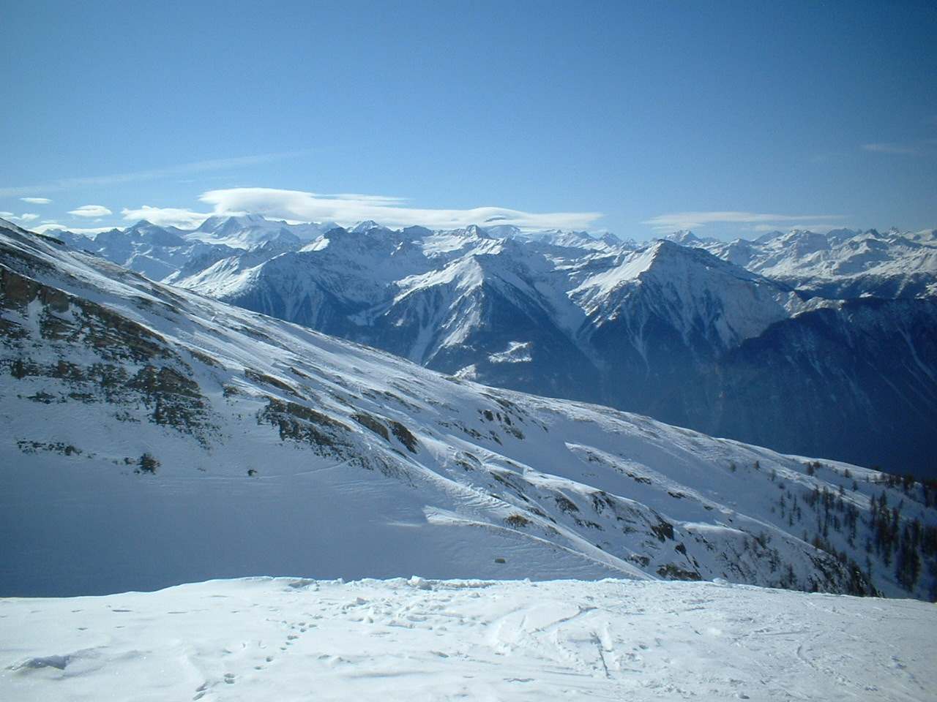
Děkuji za pozornost

